Slide 1
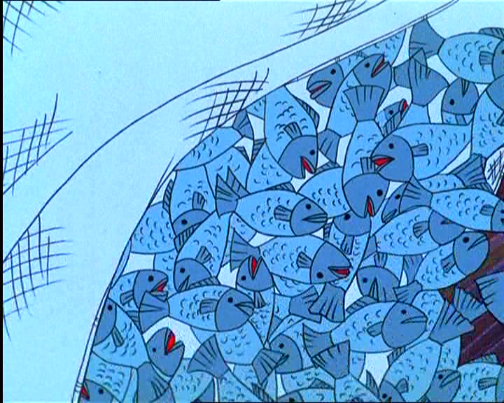
TERZA DOMENICA
del tempo ordinario
22 gennaio 2023

Slide 2
Noi veniamo a Te

Slide 3
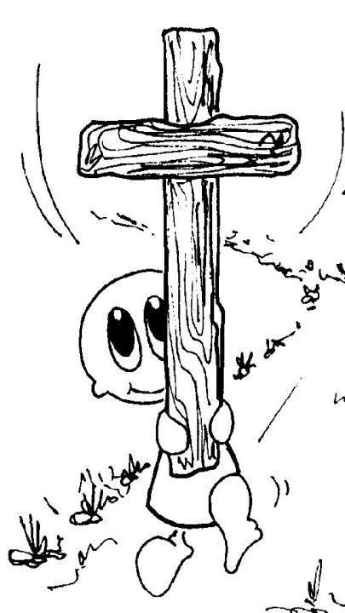
Noi veniamo a Te,
ti seguiamo, Signor,
solo tu
hai parole
di vita.

Slide 4
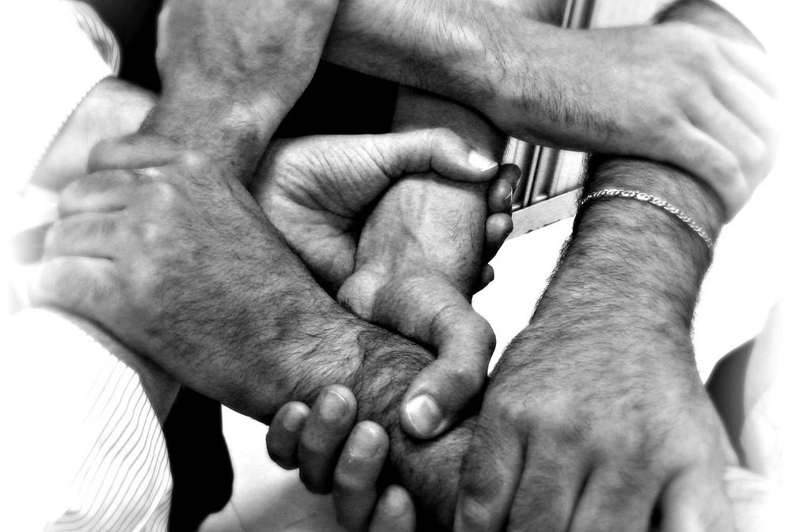
E rinascerà
dall’incontro con te
una nuova umanità.

Slide 5
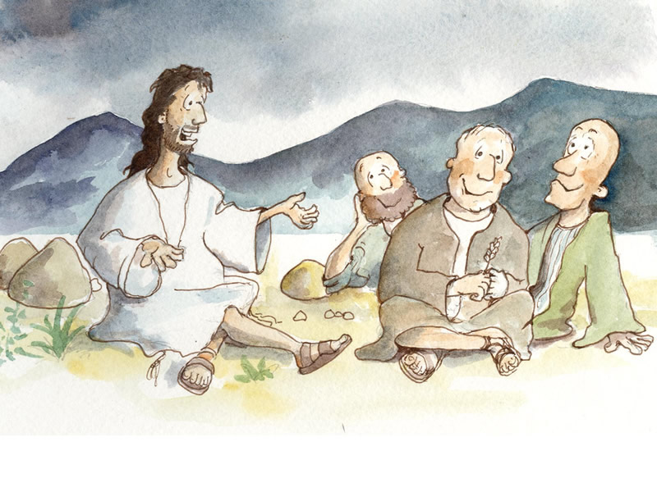
Tu, maestro degli uomini,
Tu ci chiami all’ascolto

Slide 6
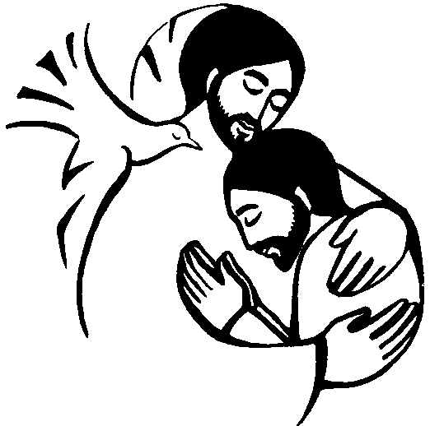
e rinnovi con noi
l’alleanza d’amore infinito.

Slide 7
Noi veniamo a Te,
ti seguiamo, Signor,
solo tu
hai parole
di vita.

Slide 8
E rinascerà
dall’incontro con te
una nuova umanità.

Slide 9
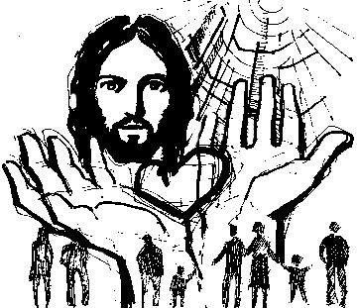
Tu, speranza degli uomini,
Tu ci apri alla vita,

Slide 10
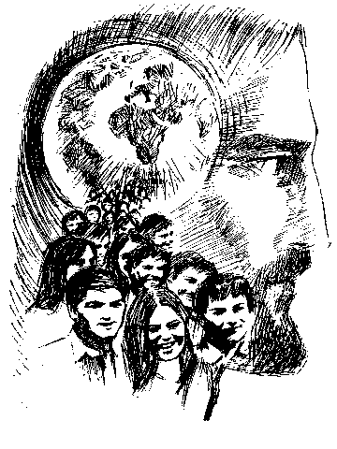
e rinnovi per noi
la promessa del mondo futuro.

Slide 11
Noi veniamo a Te,
ti seguiamo, Signor,
solo tu
hai parole
di vita.

Slide 12
E rinascerà
dall’incontro con te
una nuova umanità.

Slide 13
Nel nome del Padre, e del Figlio
e dello Spirito Santo.
Amen.
La grazia e la pace di Dio nostro Padre
e del Signore nostro Gesù Cristo
siano con tutti voi.
E con il tuo spirito.

Slide 14
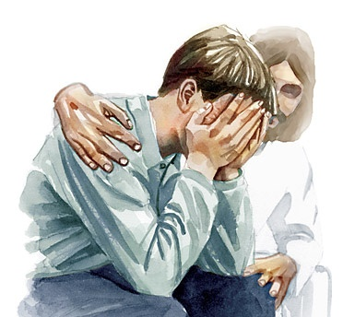

Slide 15
Confesso a Dio Onnipotente
e a voi fratelli e sorelle,
che ho molto peccato in pensieri,
parole, opere e omissioni.
Per mia colpa, mia colpa,
mia grandissima colpa,
e supplico la Beata sempre Vergine Maria, gli angeli, i Santi
e voi fratelli e sorelle,
di pregare per me
il Signore Dio nostro.

Slide 16
Dio, Padre buono,
che ci perdona sempre
quando siamo pentiti
di vero cuore,
abbia misericordia di noi, perdoni i nostri peccati
e ci conduca alla vita eterna.
Amen.

Slide 17
Gloria a Dio nell'alto dei cieli
e pace in terra
agli uomini amati dal Signore.
Noi ti lodiamo, ti benediciamo,
ti adoriamo, ti glorifichiamo,
ti rendiamo grazie
per la tua gloria immensa,
Signore Dio, Re del Cielo,
Dio Padre Onnipotente.

Slide 18
Signore, Figlio unigenito,
Gesù Cristo, Signore Dio,
Agnello di Dio, Figlio del Padre,
tu che togli i peccati del mondo,
abbi pietà di noi;
tu che togli i peccati del mondo,
accogli la nostra supplica;
tu che siedi alla destra del Padre,
abbi pietà di noi.

Slide 19
Perché tu solo il Santo,
tu solo il Signore,
tu solo l'Altissimo,
Gesù Cristo,
con lo Spirito Santo:
nella gloria di Dio Padre.
Amen.

Slide 20
O Padre, che per mezzo di Cristo, Agnello pasquale e luce delle genti, chiami tutti gli uomini a formare il popolo della nuova alleanza, conferma in noi la grazia del Battesimo, perché con la forza del tuo Spirito proclamiamo il lieto annuncio del Vangelo.

Slide 21
Per il nostro Signore Gesù Cristo, tuo Figlio, che è Dio, e vive e regna con te, nell’unità dello Spirito Santo, per tutti i secoli dei secoli.
Amen.

Slide 22
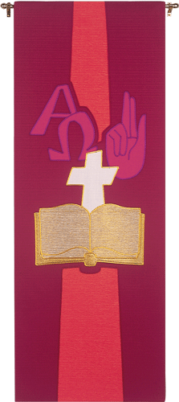
Liturgia
della
PAROLA

Slide 23
Dal libro del profeta Isaia
In passato il Signore umiliò la terra di Zàbulon e la terra di Nèftali, ma in futuro renderà gloriosa la via del mare, oltre il Giordano, Galilea delle genti. Il popolo che camminava nelle tenebre ha visto una grande luce; su coloro che abitavano in terra tenebrosa una luce rifulse.

Slide 24
Hai moltiplicato la gioia, hai aumentato la letizia. Gioiscono davanti a te come si gioisce quando si miete e come si esulta quando si divide la preda. Perché tu hai spezzato il giogo che l’opprimeva, la sbarra sulle sue spalle, e il bastone del suo aguzzino, come nel giorno di Mádian.
Parola di Dio.
Rendiamo grazie a Dio

Slide 25
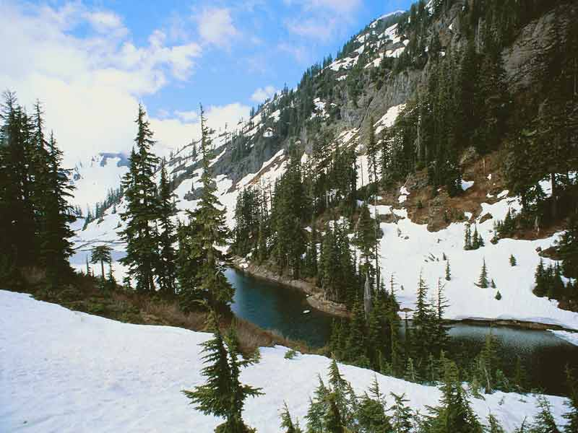
Salmo responsoriale
Il Signore è mia luce e mia salvezza.
Signore è mia luce e mia salvezza:
di chi avrò timore?
Il Signore è difesa della mia vita:
di chi avrò paura?
Il Signore è mia luce e mia salvezza.

Slide 26
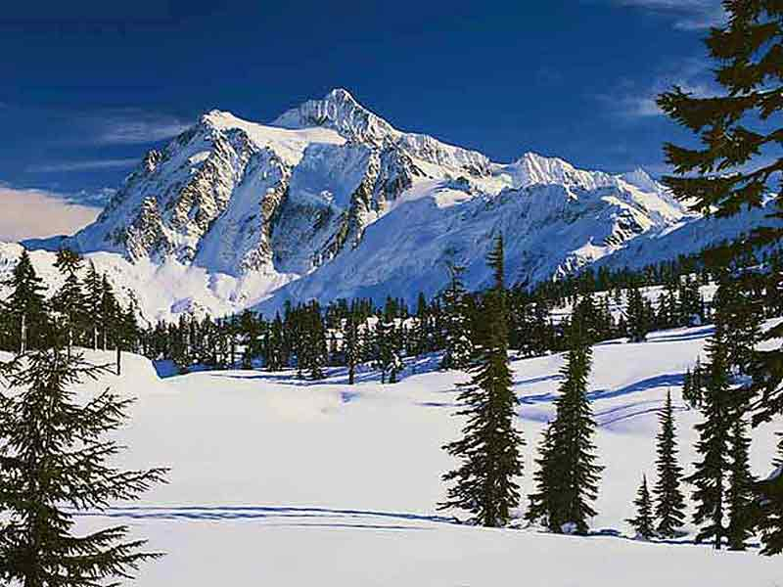
Una cosa ho chiesto al Signore,
questa sola io cerco:
abitare nella casa del Signore
tutti i giorni della mia vita,
per contemplare la bellezza del Signore
e ammirare il suo santuario.
Il Signore è mia luce e mia salvezza.

Slide 27
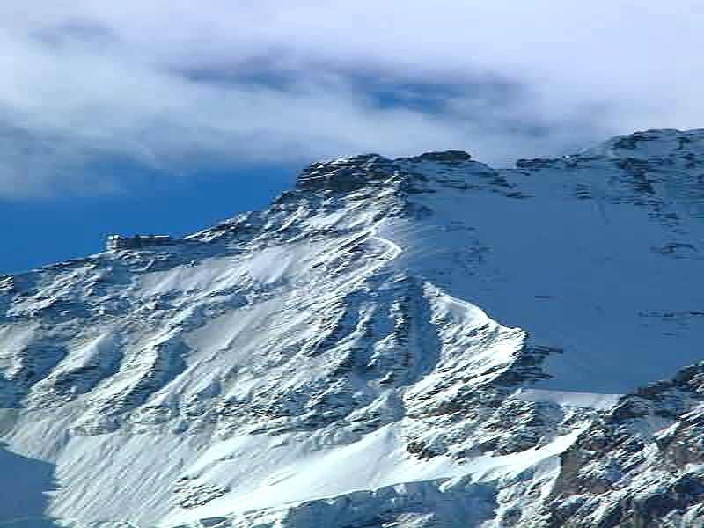
Sono certo di contemplare la bontà del Signore
nella terra dei viventi.
Spera nel Signore, sii forte,
si rinsaldi il tuo cuore e spera nel Signore.
Il Signore è mia luce e mia salvezza.

Slide 28
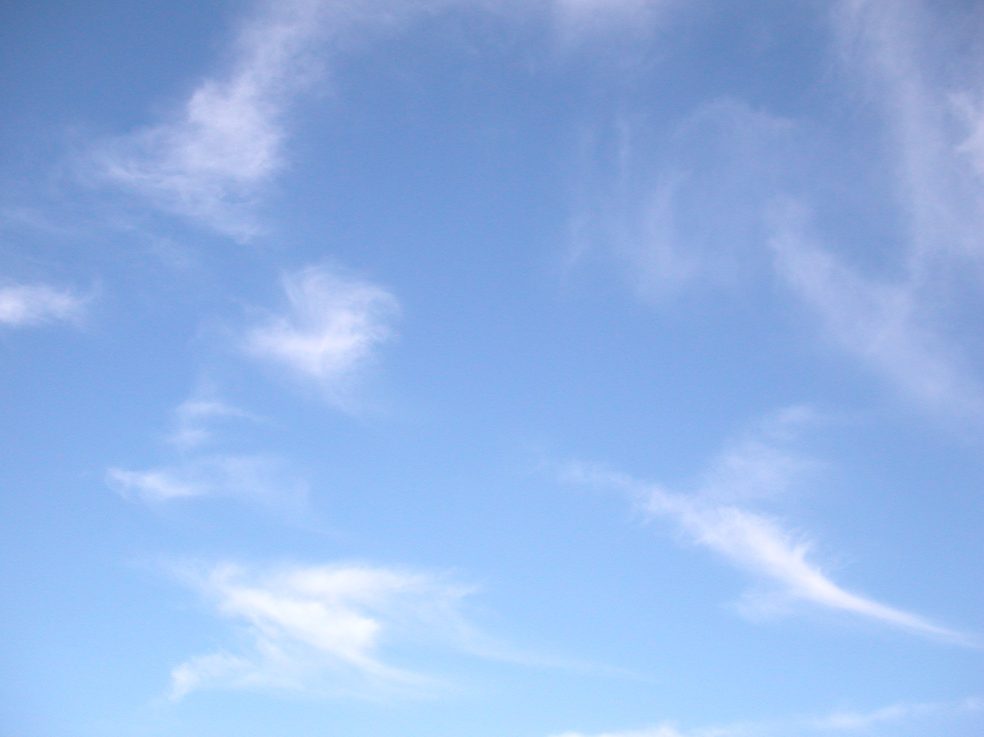
Alleluia
Gesù predicava il vangelo del Regno e guariva ogni sorta di infermità nel popolo.

Slide 29
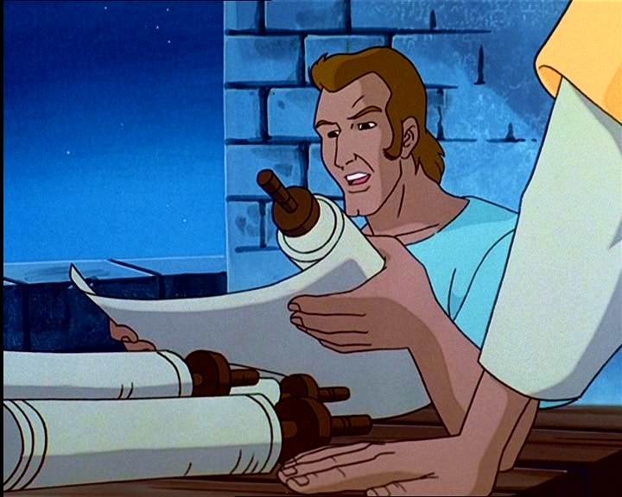
Il Signore sia con voi.
E con il tuo spirito.
Dal Vangelo secondo Matteo.
Gloria a te, o Signore.

Slide 30
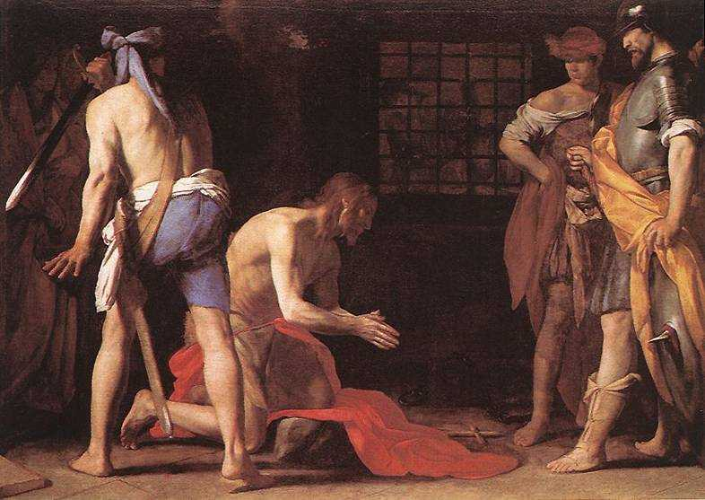
Quando Gesù seppe che Giovanni era stato arrestato,

Slide 31
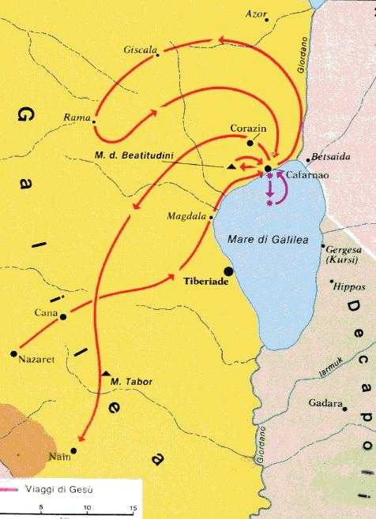
si ritirò nella Galilea,

Slide 32
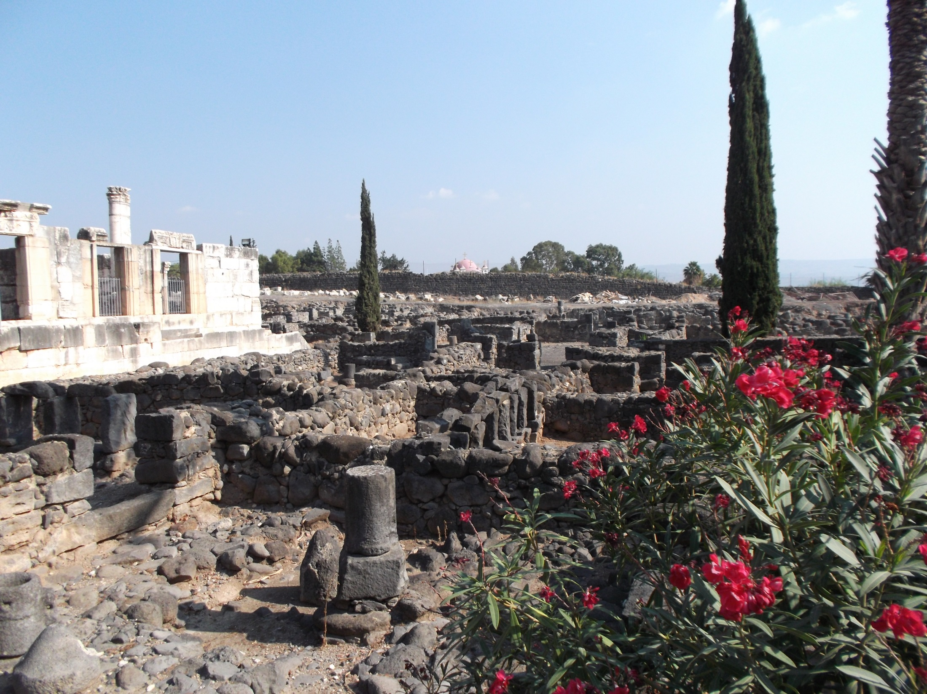
lasciò Nàzaret e andò ad abitare a Cafàrnao, sulla riva del mare, nel territorio di Zàbulon e di Nèftali,

Slide 33
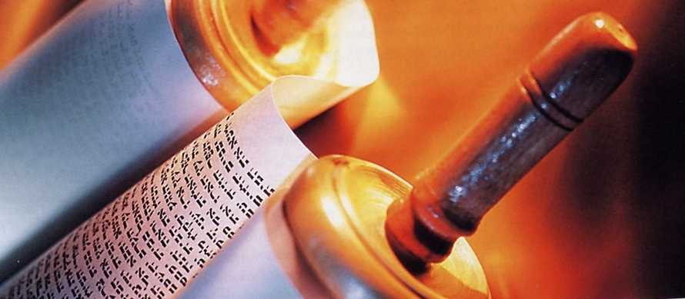
perché si compisse
ciò che era stato detto per mezzo del profeta Isaìa:

Slide 34
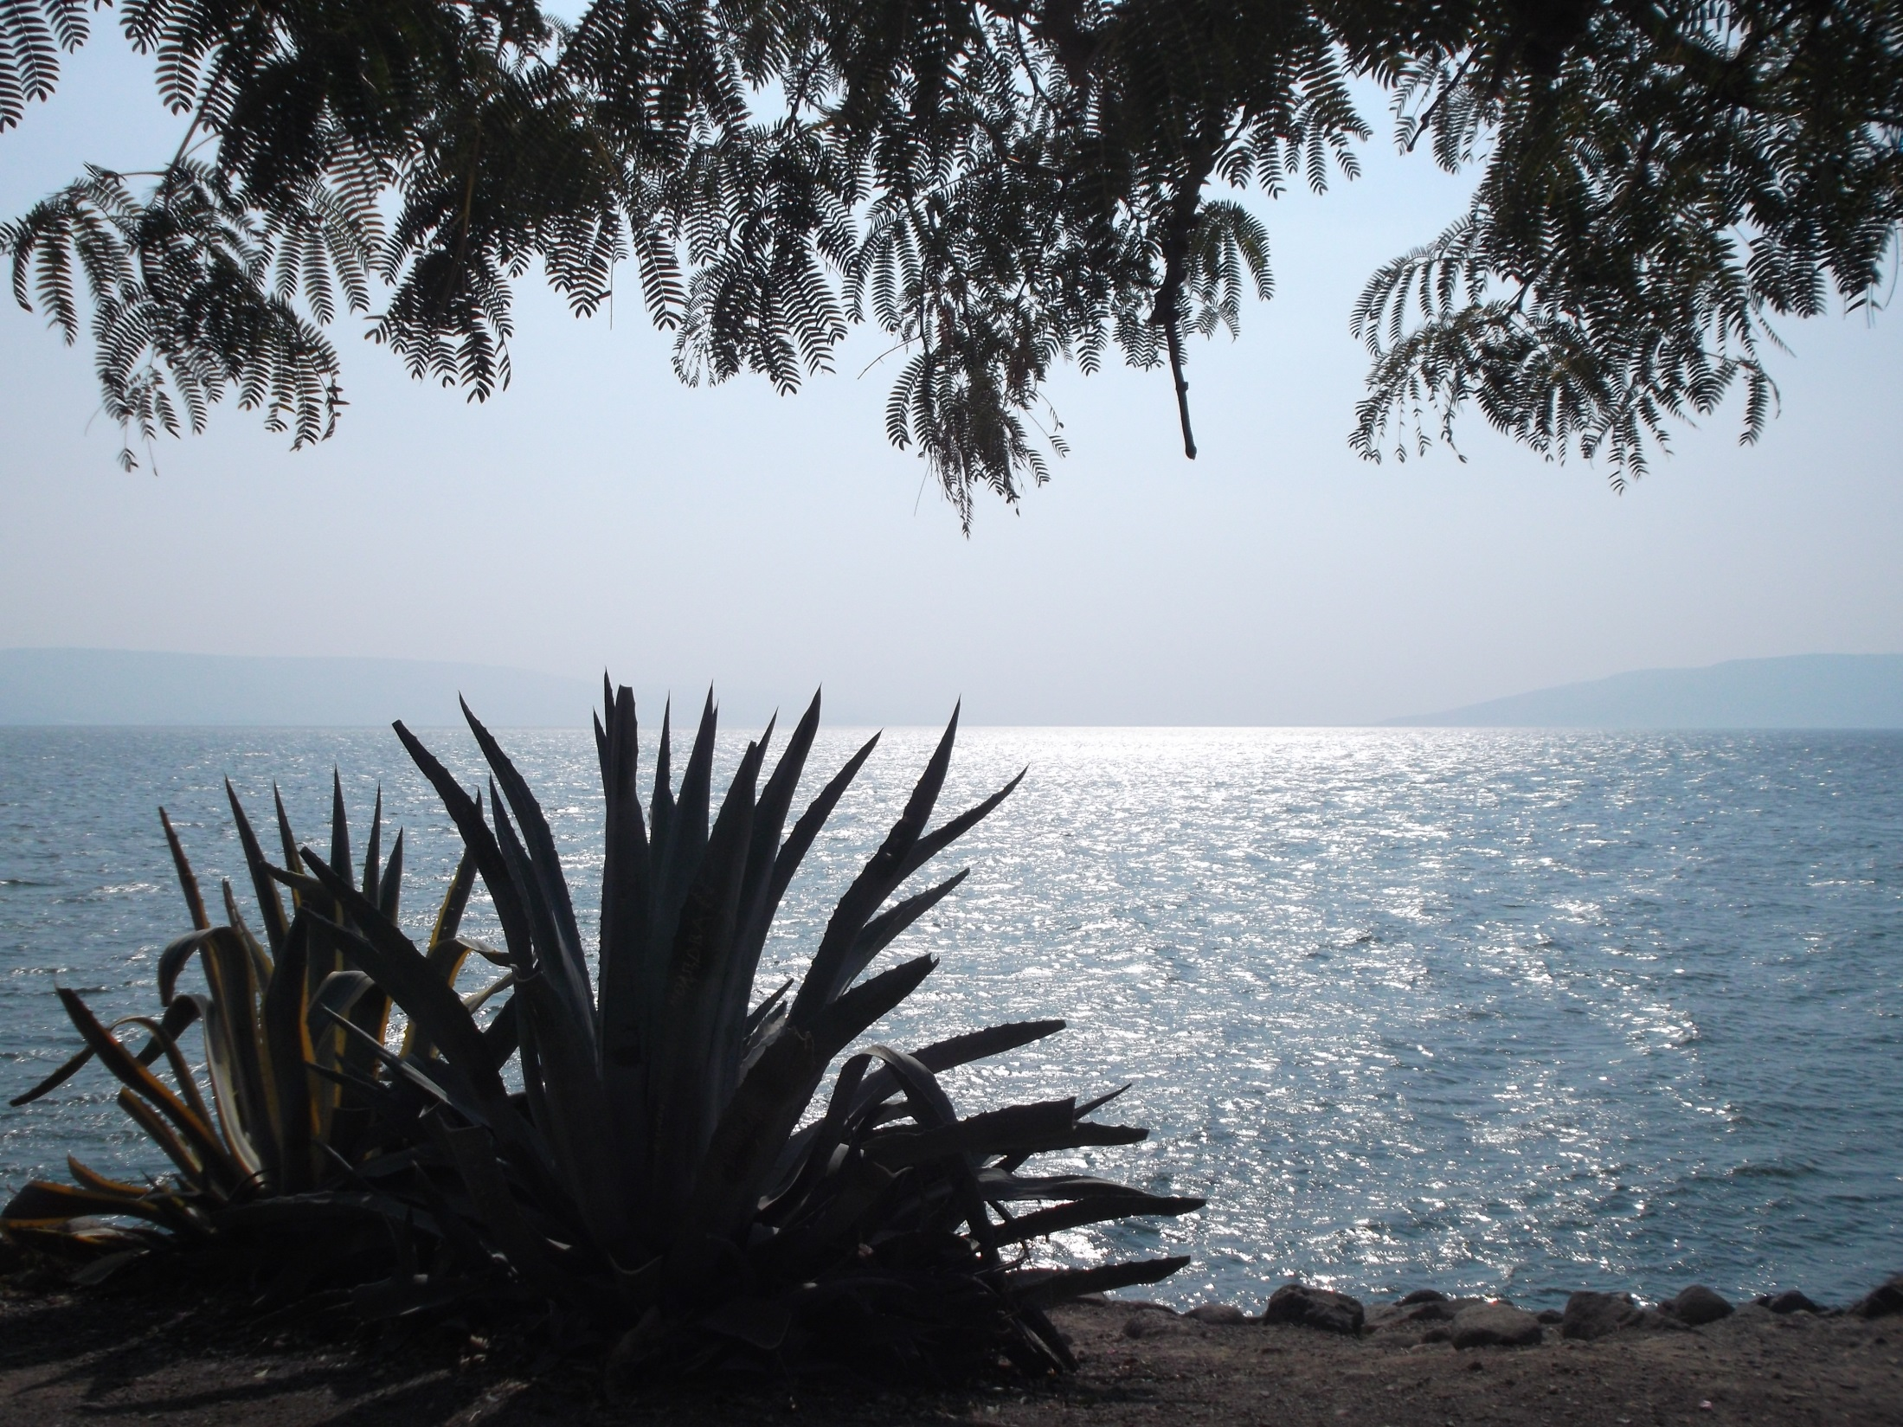
«Terra di Zàbulon e terra di Nèftali, sulla via del mare, oltre il Giordano, Galilea delle genti!

Slide 35
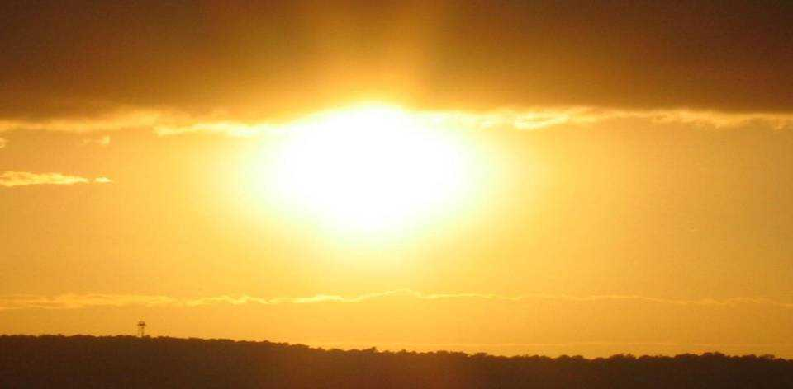
Il popolo che abitava nelle tenebre vide una grande luce, per quelli che abitavano in regione e ombra di morte una luce è sorta».

Slide 36
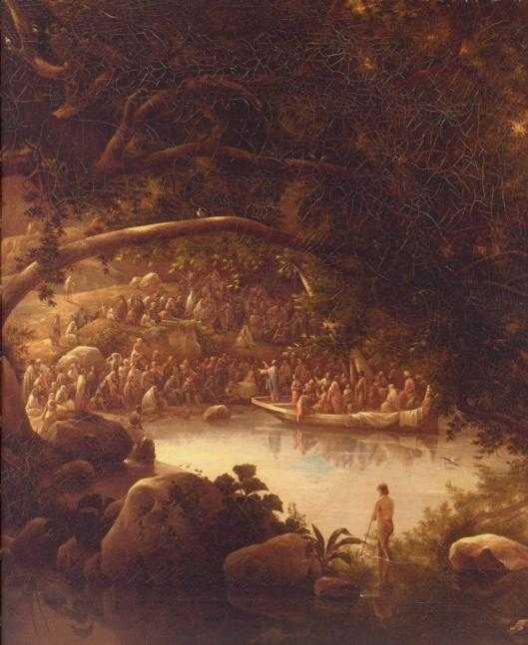
Da allora Gesù cominciò a predicare e a dire: «Convertitevi, perché il regno dei cieli è vicino».

Slide 37
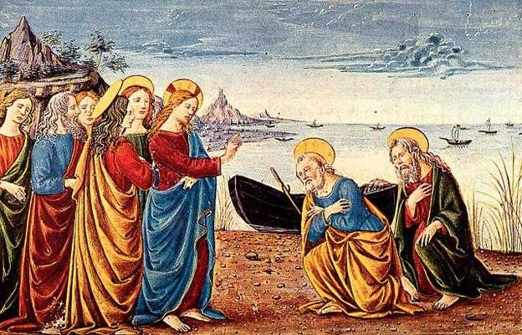
Mentre camminava lungo il mare di Galilea, vide due fratelli, Simone, chiamato Pietro, e Andrea suo fratello, che gettavano le reti in mare; erano infatti pescatori.

Slide 38
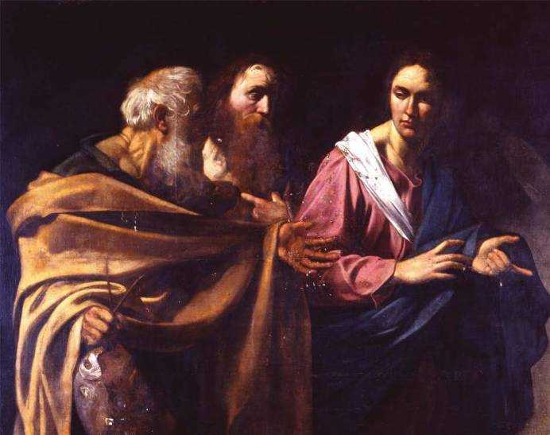
E disse loro: «Venite dietro a me, vi farò pescatori di uomini».

Slide 39
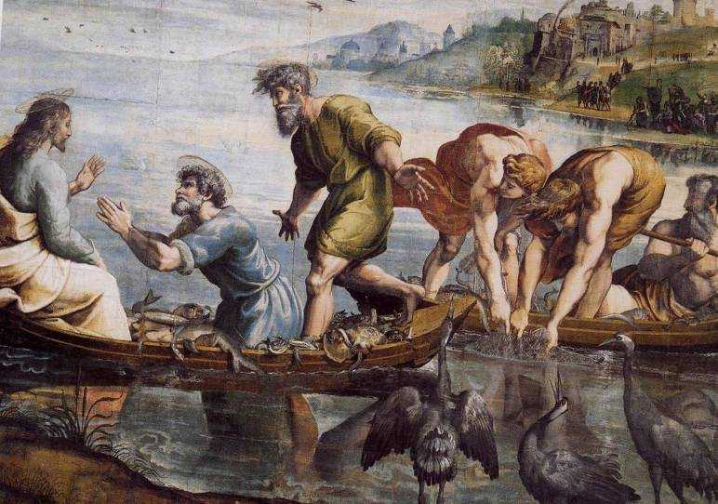
Ed essi subito lasciarono le reti e lo seguirono.

Slide 40
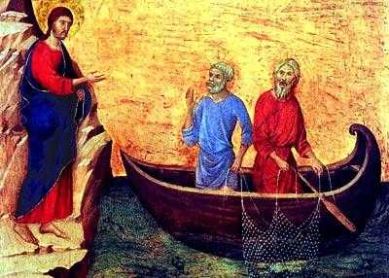
Andando oltre, vide altri due fratelli, Giacomo, figlio di Zebedèo, e Giovanni suo fratello, che nella barca, insieme a Zebedeo loro padre, riparavano le loro reti, e li chiamò.

Slide 41
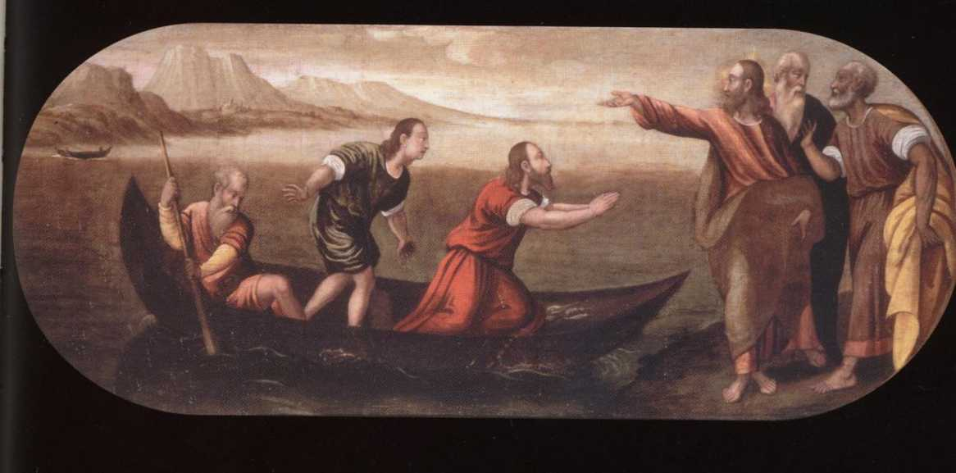
Ed essi subito lasciarono la barca e il loro padre e lo seguirono.

Slide 42
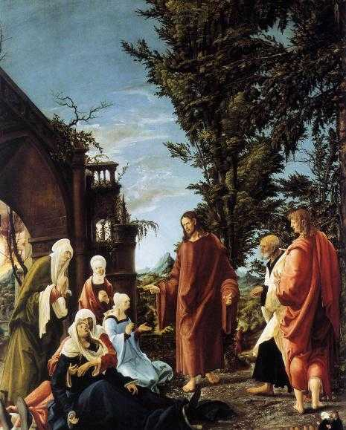
Gesù percorreva tutta la Galilea, insegnando nelle loro sinagoghe, annunciando il
vangelo del Regno e guarendo ogni sorta di malattie e di infermità nel popolo.

Slide 43
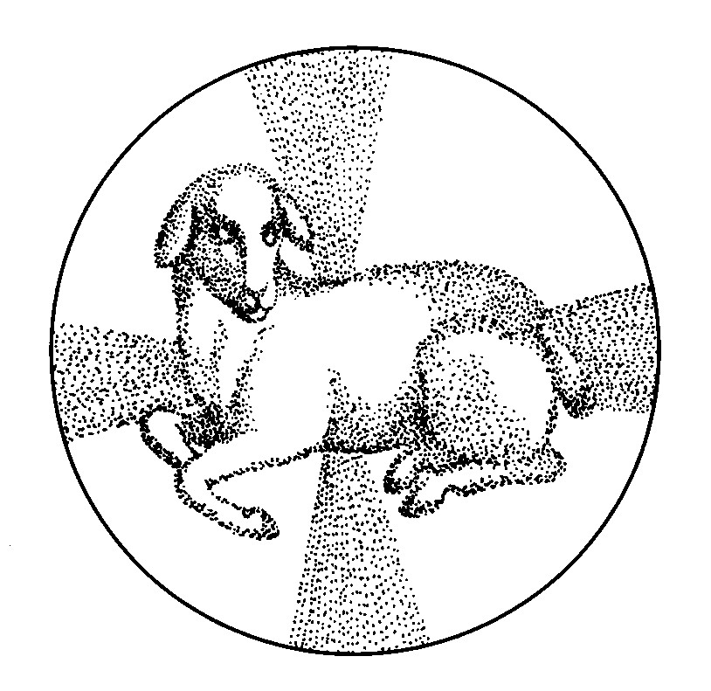
Parola
del
Signore.
Lode a te, o Cristo.

Slide 45
Credo in un solo Dio,
Padre onnipotente,
creatore del cielo e della terra,
di tutte le cose visibili e invisibili.

Slide 46
Credo in un solo Signore, Gesù Cristo, unigenito Figlio di Dio,
nato dal Padre prima di tutti i secoli:
Dio da Dio, Luce da Luce,
Dio vero da Dio vero,
generato, non creato,
della stessa sostanza del Padre;
per mezzo di lui
tutte le cose sono state create.

Slide 47
Per noi uomini
e per la nostra salvezza discese dal cielo, e per opera dello Spirito santo
si è incarnato
nel seno della vergine Maria
e si è fatto uomo.
Fu crocifisso per noi sotto Ponzio Pilato, morì e fu sepolto.
Il terzo giorno è risuscitato,
secondo le Scritture, è salito al cielo, siede alla destra del Padre.

Slide 48
E di nuovo verrà, nella gloria,
per giudicare i vivi e i morti,
e il suo regno non avrà fine.

Slide 49
Credo nello Spirito Santo,
che è Signore e dà la vita,
e procede dal Padre e dal Figlio.
Con il Padre e il Figlio è adorato
e glorificato,
e ha parlato per mezzo dei profeti.

Slide 50
Credo la Chiesa,
una santa cattolica e apostolica.
Professo un solo battesimo
per il perdono dei peccati.
Aspetto la risurrezione dei morti
e la vita del mondo che verrà.
Amen.

Slide 51
FRUTTO DELLA NOSTRA TERRA

Slide 52
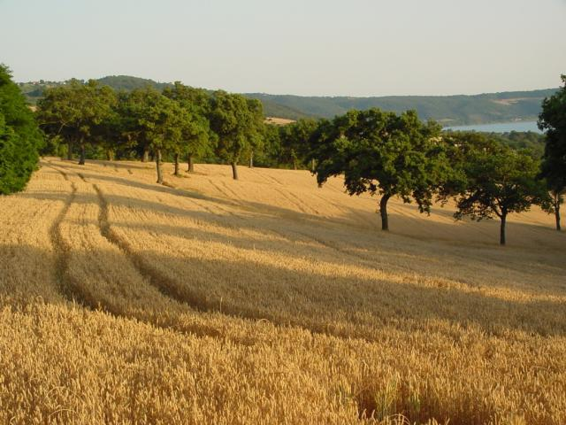
Frutto della nostra terra,

Slide 53
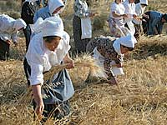
del lavoro di ogni uomo:

Slide 54
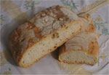
pane della nostra vita,

Slide 55
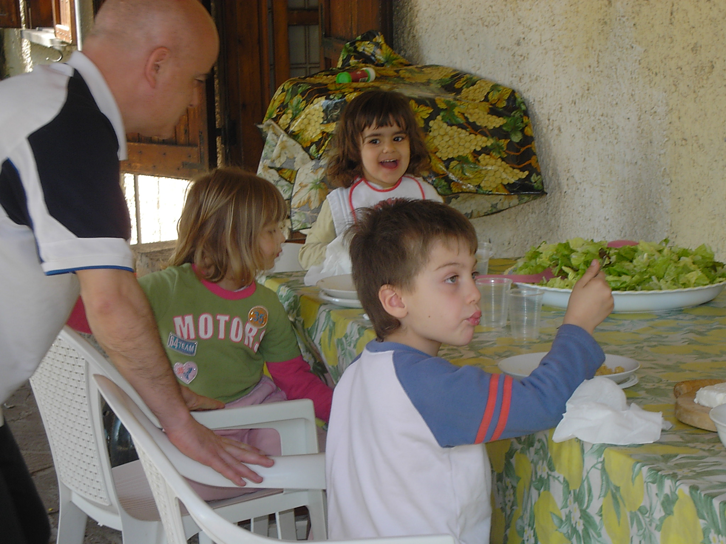
cibo della quotidianità.

Slide 56
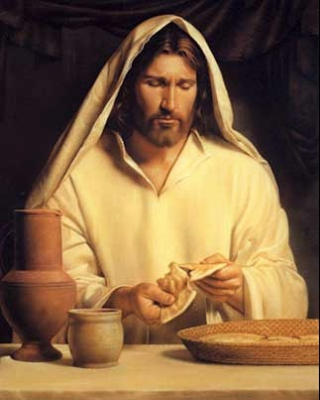
Tu che lo prendevi
un giorno,
lo spezzavi
per i tuoi,
oggi vieni in questo pane, cibo vero dell’umanità.

Slide 57
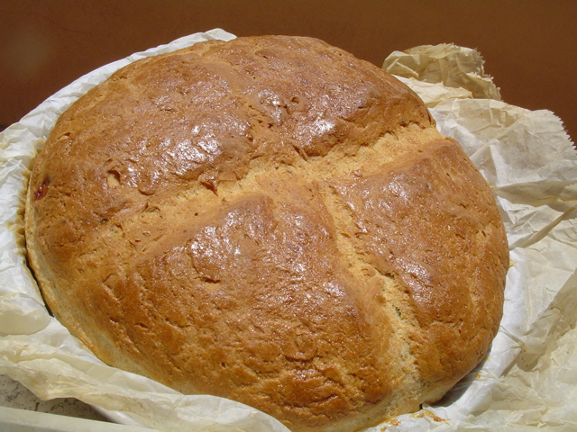
E sarò pane,

Slide 58
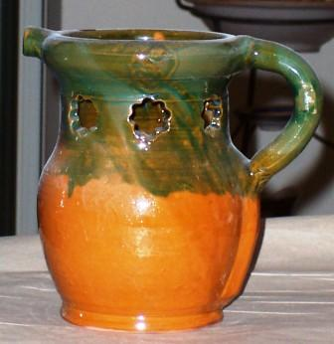
e sarò vino

Slide 59
nella mia vita, nelle tue mani.

Slide 60
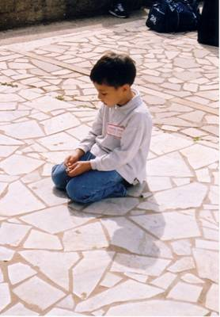
Ti accoglierò
dentro di me farò di me un’offerta viva, un sacrificio gradito a te.

Slide 61
Frutto della nostra terra,

Slide 62
del lavoro di ogni uomo:

Slide 63
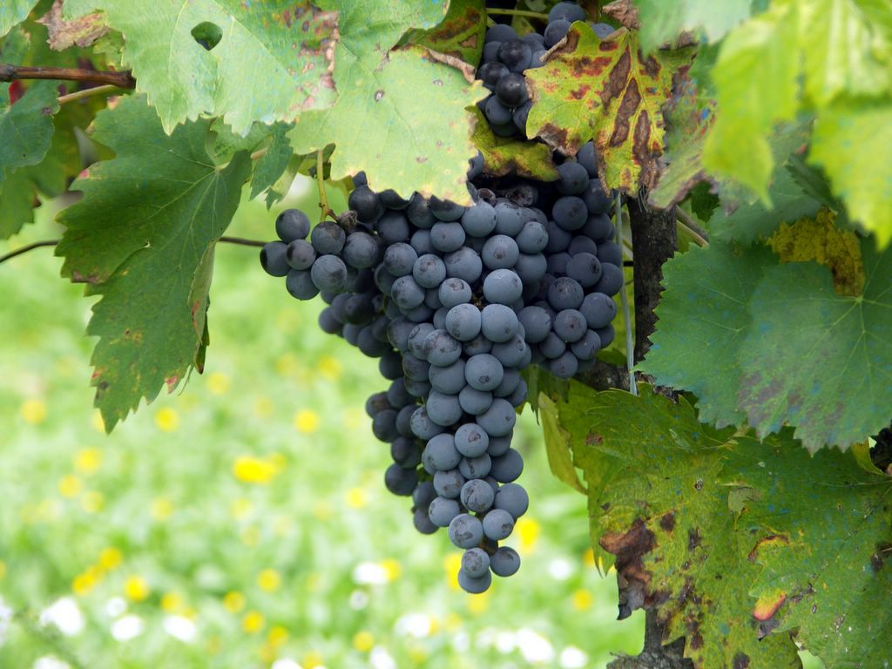
vino delle nostre vigne,

Slide 64
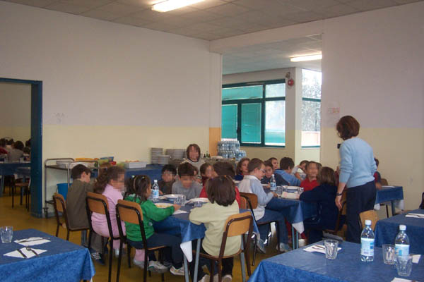
sulla mensa dei fratelli tuoi.

Slide 65
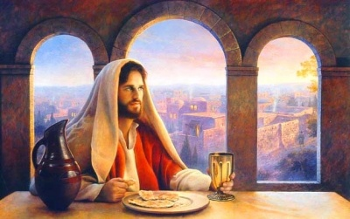
Tu che lo prendevi un giorno,
lo bevevi con i tuoi,
oggi vieni in questo vino,
e ti doni per la vita mia.

Slide 66
E sarò pane,

Slide 67
e sarò vino

Slide 68
nella mia vita, nelle tue mani.

Slide 69
Ti accoglierò
dentro di me farò di me un’offerta viva, un sacrificio gradito a te.

Slide 71
Il Signore sia con voi.
E con il tuo spirito.
In alto i nostri cuori.
Sono rivolti al Signore.
Rendiamo grazie al Signore nostro Dio.
È cosa buona e giusta.

Slide 73
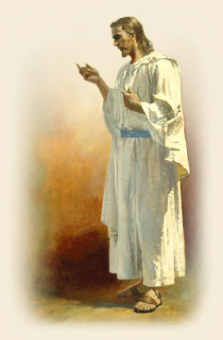
Santo, Santo, Osanna
Santo, Santo, Osanna

Slide 74
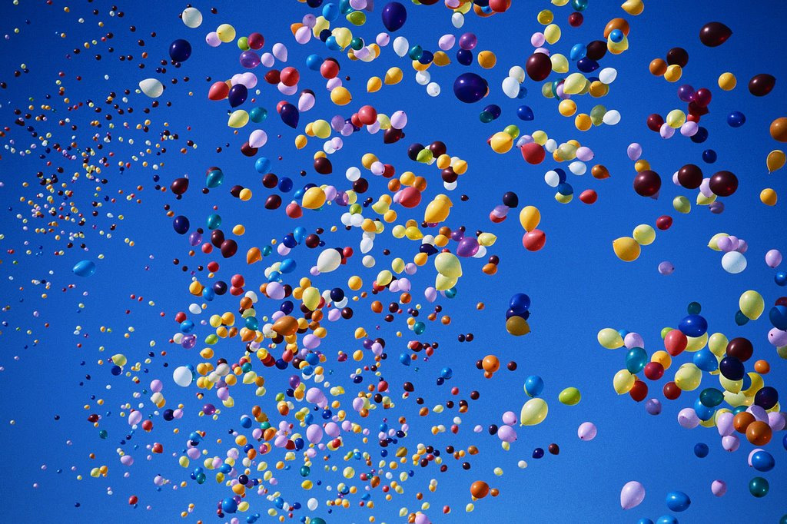
Osanna eh, Osanna eh,
Osanna a Cristo Signor
Osanna eh, Osanna eh,
Osanna a Cristo Signor.

Slide 75
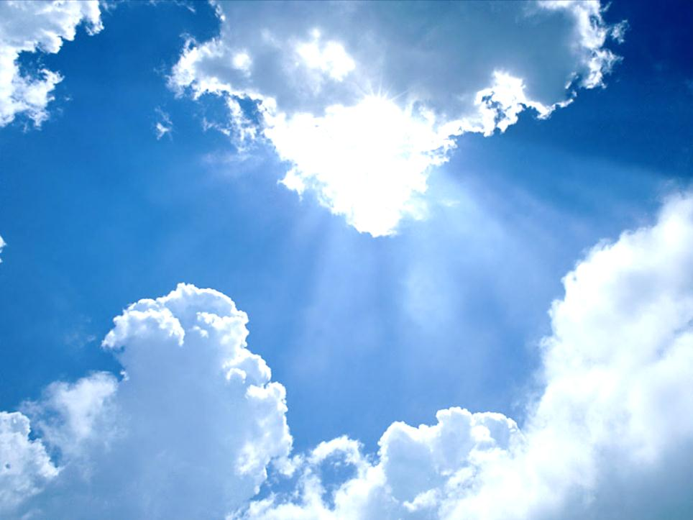
I cieli e la terra o Signore,
sono pieni di Te
I cieli e la terra o Signore,
sono pieni di Te

Slide 76
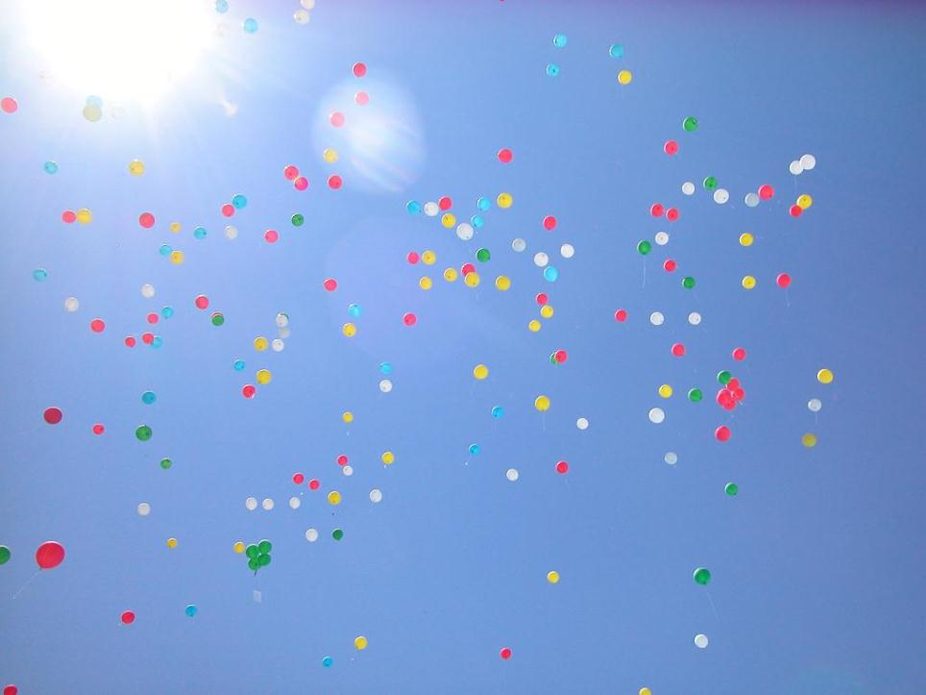
Osanna eh, Osanna eh,
Osanna a Cristo Signor
Osanna eh, Osanna eh,
Osanna a Cristo Signor.

Slide 77
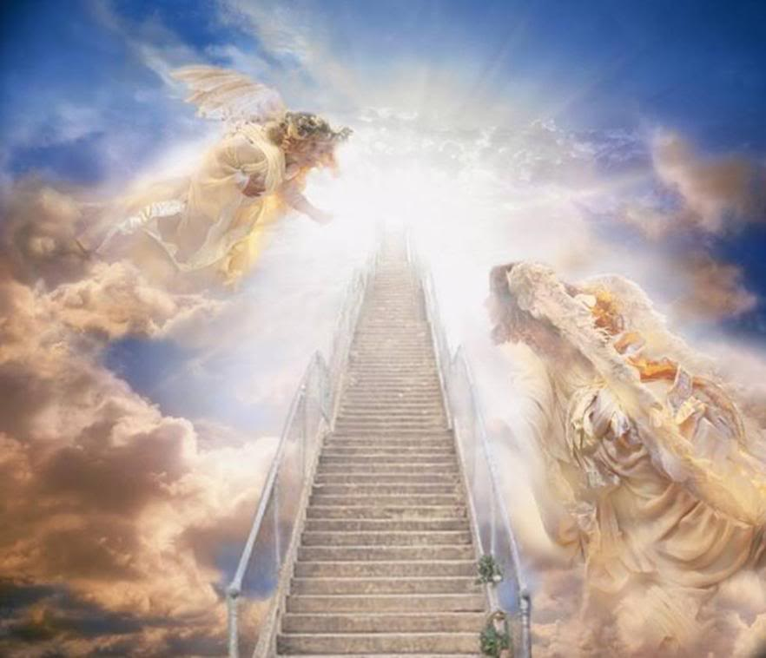
Benedetto colui che viene,
nel nome del Signor
Benedetto colui che viene,
nel nome del Signor

Slide 78
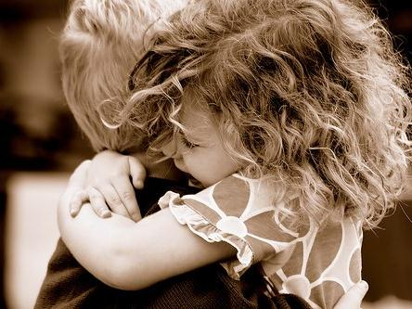
Osanna eh, Osanna eh,
Osanna a Cristo Signor
Osanna eh, Osanna eh,
Osanna a Cristo Signor.

Slide 80
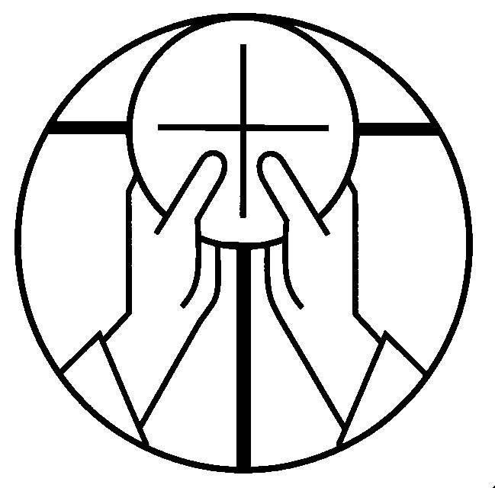
Mistero della fede.
Annunziamo la tua morte, Signore,
proclamiamo la tua risurrezione,
nell'attesa della tua venuta.

Slide 82
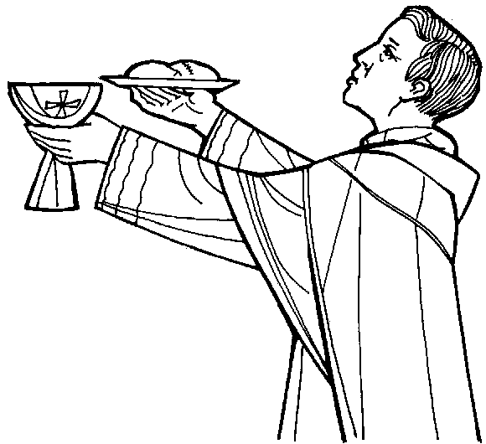
Per Cristo,
con Cristo
e in Cristo,
a te, Dio Padre onnipotente,
nell'unità dello Spirito Santo,
ogni onore e gloria
per tutti i secoli dei secoli.
Amen.

Slide 84
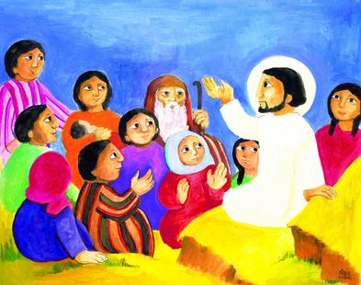
Padre nostro, che sei nei cieli,
sia santificato il tuo nome,
venga il tuo regno,
sia fatta la tua volontà,
come in cielo così in terra.
Dacci oggi il nostro pane quotidiano,
e rimetti a noi i nostri debiti
come anche noi li rimettiamo
ai nostri debitori,
e non abbandonarci alla tentazione,
ma liberaci dal male.

Slide 86
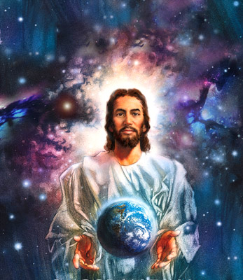
Tuo
è il regno,
tua
la potenza
e la gloria
nei secoli.

Slide 88
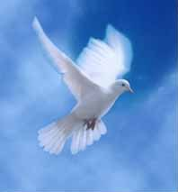
La
pace
viene
dall'alto

Slide 89

entra
nel
cuore,

Slide 90

si
vede
sul
volto

Slide 91

Ora
ti
stringo
la mano

Slide 92

non sono più solo
non sei più lontano

Slide 93

Questa amicizia
attorno al Signore

Slide 94
è troppo grande
non può finire.

Slide 95
La
pace
viene
dall'alto

Slide 96
entra
nel
cuore,

Slide 97
si
vede
sul
volto

Slide 98
Ora
ti
stringo
la mano

Slide 99
non sono più solo
non sei più lontano

Slide 100

Agnello di Dio,
che togli i peccati del mondo,
abbi pietà di noi.

Slide 101
Agnello di Dio,
che togli i peccati del mondo,
abbi pietà di noi.

Slide 102

Agnello di Dio,
che togli i peccati del mondo,
dona a noi la pace.

Slide 104

Ecco l’agnello di Dio, ecco colui
che toglie i peccati del mondo.

Slide 105

Beati gli invitati
alla Cena dell’Agnello.

Slide 106

O Signore, non son degno
di partecipare alla tua mensa:
ma di’ soltanto una parola
e io sarò salvato.

Slide 108

Questo è il nostro tempo per osare, per andare,
la parola che ci chiama
è quella tua!

Slide 109

Come un giorno a Pietro,
anche oggi dici a noi:
"Getta al largo le tue reti insieme a me".

Slide 110

Saliremo in questa barca anche noi, il tuo vento soffia già sulle vele. Prenderemo il largo dove vuoi tu navigando insieme a te, Gesù.

Slide 111

Questo è il nostro tempo,
questo è il mondo che ci dai orizzonti nuovi,
vie di umanità…

Slide 112

Come un giorno a Pietro,
anche oggi dici a noi:
"Se mi ami più di tutto,
segui me".

Slide 113
Saliremo in questa barca anche noi,
il tuo vento soffia già sulle vele. Prenderemo il largo dove vuoi tu navigando insieme a te, Gesù.

Slide 114

Navigando
il mare della storia
insieme a te,
la tua barca
in mezzo a forti venti va.

Slide 115

Come un giorno a Pietro,
anche oggi dici a noi:
"Se tu credi in me,
tu non affonderai".

Slide 116
Saliremo in questa barca anche noi,il tuo vento soffia già sulle vele. Prenderemo il largo dove vuoi tu navigando insieme a te, Gesù.

Slide 117
Questo è il nostro tempo per osare, per andare,
la parola che ci chiama è quella tua!

Slide 118
Come un giorno a Pietro,
anche oggi dici a noi:
"Getta al largo le tue reti insieme a me".

Slide 119
Saliremo in questa barca anche noi, il tuo vento soffia già sulle vele. Prenderemo il largo dove vuoi tu navigando insieme a te, Gesù.

Slide 120
Questo è il nostro tempo,
questo è il mondo che ci dai orizzonti nuovi, vie di umanità…

Slide 121
Come un giorno a Pietro,
anche oggi dici a noi:
"Se mi ami più di tutto,
segui me".

Slide 122
Saliremo in questa barca anche noi,il tuo vento soffia già sulle vele. Prenderemo il largo dove vuoi tu navigando insieme a te, Gesù.

Slide 123
Navigando il mare della storia
insieme a te, la tua barca in mezzo a forti venti va.

Slide 124
Come un giorno a Pietro,
anche oggi dici a noi:
"Se tu credi in me,
tu non affonderai".

Slide 125
Saliremo in questa barca anche noi,il tuo vento soffia già sulle vele. Prenderemo il largo dove vuoi tu navigando insieme a te, Gesù.

Slide 127
O Dio, che in questi santi misteri ci hai nutriti con il Corpo e il Sangue del tuo Figlio, fa’ che ci rallegriamo sempre del tuo dono, sorgente inesauribile di vita nuova. Per Cristo nostro Signore. Amen.

Slide 128
Il Signore sia con voi.
E con il tuo spirito.
Vi benedica Dio onnipotente
Padre e Figlio e Spirito Santo.
Amen.
Nel nome del Signore: andate in pace.
Rendiamo grazie a Dio.

Slide 129

Ciao a tutti
e
buona domenica

Slide 130

NON
SO
PROPRIO
COME
FAR

Slide 131

Non so proprio come far
per ringraziare il mio Signor;
mi ha dato i cieli da guardar
e tanta gioia dentro il cuor.

Slide 132

Lui ci ha dato i cieli da guardar,

Slide 133

lui ci ha dato la bocca per cantar,

Slide 134

lui ci ha dato il mondo per amar,

Slide 135

e tanta gioia dentro il cuor
e tanta gioia dentro il cuor.

